Slide 1
SEL-0437
Eficiência Energética
Motores de Indução Trifásicos
Parte II
Prof. José Carlos de Melo Vieira Júnior
E-mail: jcarlos@sc.usp.br

Slide 2
Tópicos da Aula de Hoje
Análise da partida dos motores
Análise térmica
Fatores que influenciam o desempenho dos motores
Exemplos de aplicação eficiente
Motores de alta eficiência
Estudos de caso reais

Slide 3
Análise da Partida dos Motores
Ao indicar a substituição de um motor sobredimensionado por outro de menor capacidade, deve-se certificar que o novo motor seja capaz de acionar a mesma carga, acelerando-a em um intervalo de tempo inferior ao tempo de rotor bloqueado.
Tempo de rotor bloqueado é o tempo máximo que o rotor de uma máquina de indução pode ficar travado sem que a mesma sofra danos devido ao calor dissipado pelas altas correntes. É especificado pelo fabricante.
Deve-se então calcular o tempo de aceleração do motor para acionar determinada carga. Como fazer isso?
Simulações Computacionais: há softwares específicos para isso
Fórmulas Analíticas

Slide 4
Análise da Partida dos Motores
Categorias de partida: (motores com rotor gaiola de esquilo)
Categoria N: acionamento de bombas, ventiladores e outras cargas consideradas normais;
Categoria H: acionamento de cargas que exigem elevado conjugado na partida: peneiras, transportadores, britadores etc
Categoria D: acionamento de prensas excêntricas e outras cargas que apresentem picos periódicos de conjugado. Também empregados em cargas que exijam elevado torque de partida.

Slide 5
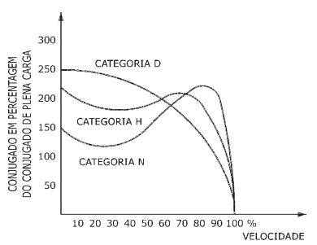
Análise da Partida dos Motores
Fonte: Guia de Aplicação – Inversores de Frequência - WEG

Slide 6
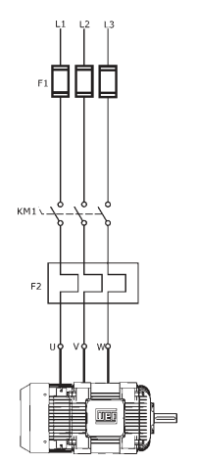
Análise da Partida dos Motores
Partida direta:
Fonte: Guia de Aplicação – Inversores de Frequência - WEG

Slide 7
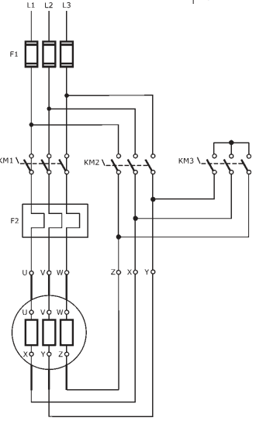
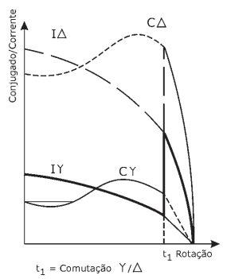
Análise da Partida dos Motores
Partida estrela - triângulo:
Fonte: Guia de Aplicação – Inversores de Frequência - WEG

Slide 8
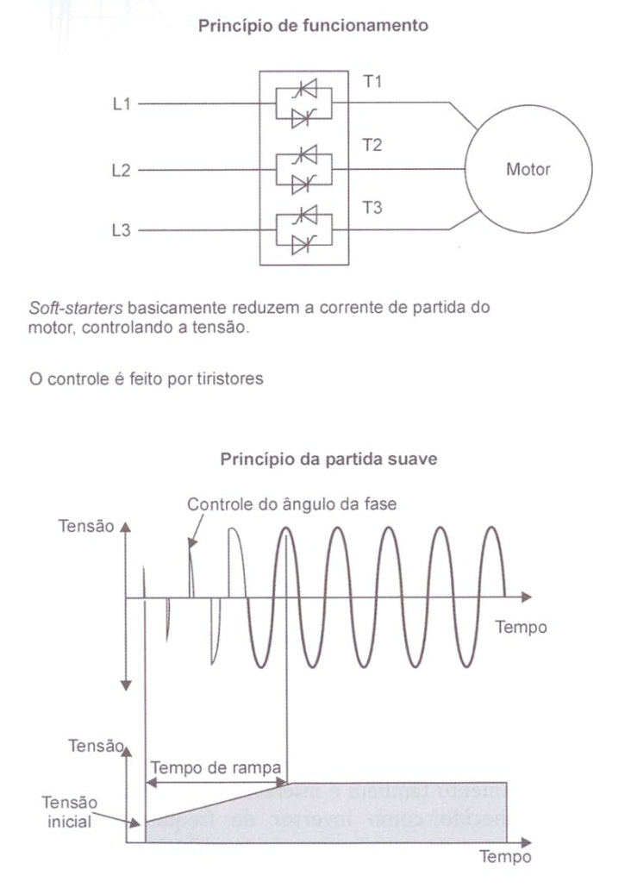
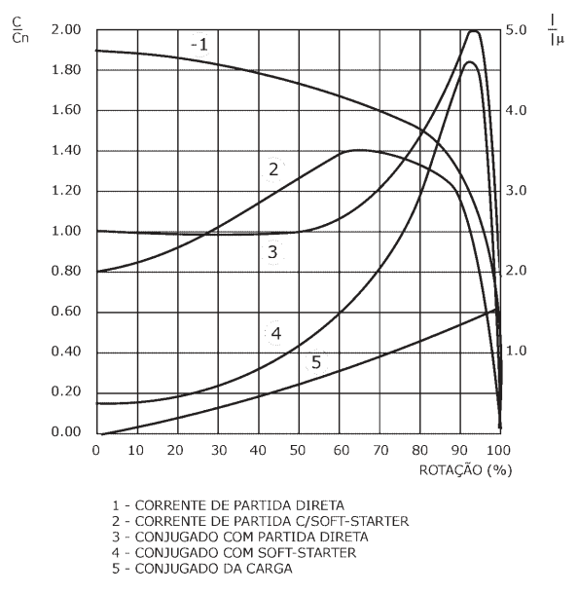
Análise da Partida dos Motores
Partida com soft-starter:
Fonte: Guia de Aplicação – Inversores de Frequência - WEG

Slide 9
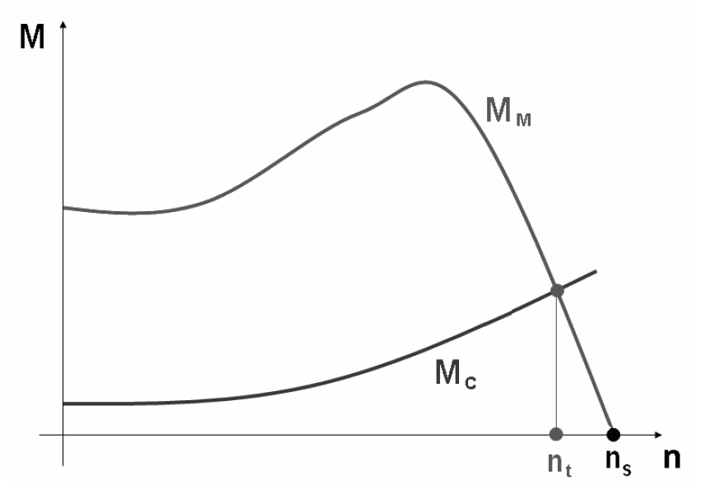
Análise da Partida dos Motores
Vamos dar enfoque às fórmulas analíticas. Seja a figura abaixo:
O ponto de operação estável ocorre quando M_{C} = M_{M}.

Slide 10
Análise da Partida dos Motores
Para estudarmos a aceleração dos motores, aplicaremos a 2ª Lei de Newton devidamente adaptada para considerar movimentos circulares:
Aplicando à situação anterior, tem-se:
Logo:

Slide 11
Análise da Partida dos Motores
Como exercício, obtenha a expressão que relaciona M_{M} com os parâmetros do circuito equivalente do motor e com a velocidade (n).
As características de conjugado da carga M_{C} são apresentadas a seguir.

Slide 12
Análise da Partida dos Motores
Da expressão anterior, percebe-se que é preciso conhecer a curva de conjugado e o momento de inércia da carga. O desconhecimento dessas características é uma das principais causas do sobredimensionamento dos motores, pois se usam fatores de segurança que podem não estar adequados.
Basicamente, existem os seguintes tipos de cargas em um ambiente industrial:
(a) pontes rolantes, esteiras, guinchos, elevadores e semelhantes
(b) moinhos de rolo, bombas de pistão, plainas e serras
(c) ventiladores, misturadores, bombas centrífugas, exaustores e compressores
(d) máquinas operatrizes, frezadoras, mandriladoras e bobinadeiras

Slide 13
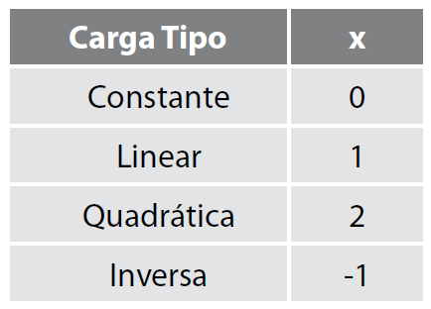
Análise da Partida dos Motores
Todos os tipos de cargas anteriores podem ser genericamente descritos por:

Slide 14
Análise Térmica
Visa verificar a elevação de temperatura durante o regime de operação normal do motor. Essa análise é muito complexa, portanto são admitidas algumas hipóteses para simplificar os cálculos.
Considerando o isolamento do motor como um corpo homogêneo, a elevação de temperatura da máquina em relação ao ambiente pode ser estimada por:

Slide 15
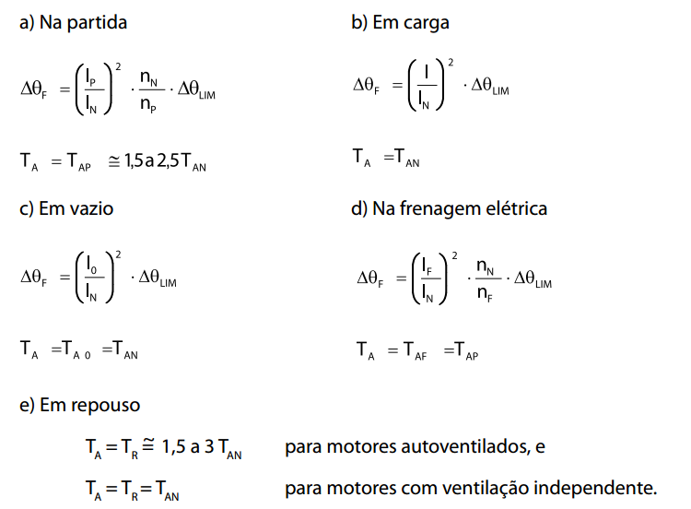
Análise Térmica
A elevação de temperatura final na partida e em regime permanente pode ser estimada pelas seguintes expressões simplificadas:

Slide 16
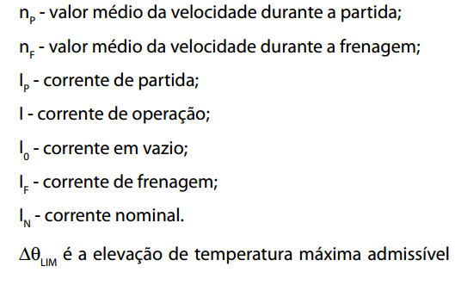
Análise Térmica

Slide 17
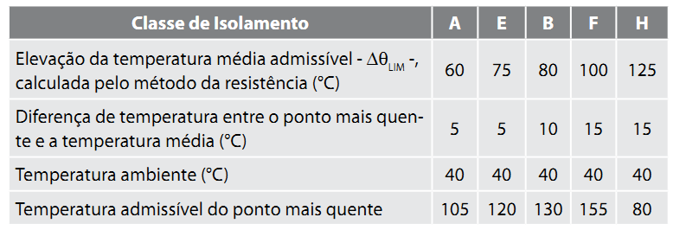
Análise Térmica
Classes de isolamento:

Slide 18
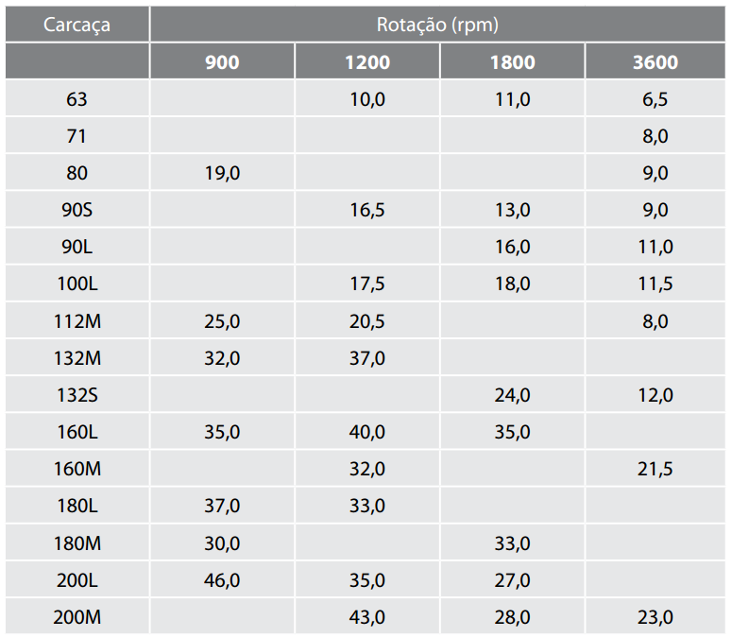
Análise Térmica
Constantes térmicas típicas de motores (em min):

Slide 19
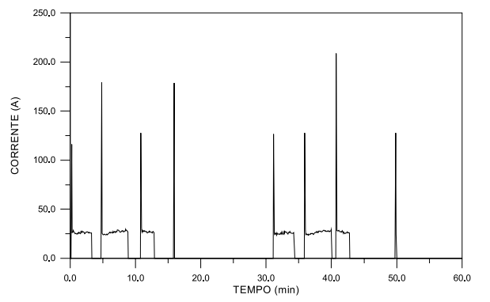
Análise Térmica
Exemplo ilustrativo: um motor pertencente à classe de isolamento tipo A, possui o ciclo de operação mostrado na figura abaixo. Cada pico de corrente corresponde à partida da máquina, realizada por uma chave estrela-triângulo.

Slide 20
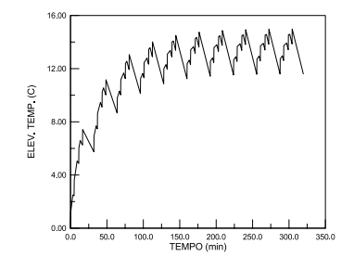
Análise Térmica
Exemplo ilustrativo:
Uma análise térmica revelou o seguinte:
Máxima temperatura = cerca de 16º C. Para um motor com classe de isolamento do tipo A, a temperatura máxima admissível é 60 ºC.
Motor sobredimensionado?

Slide 21
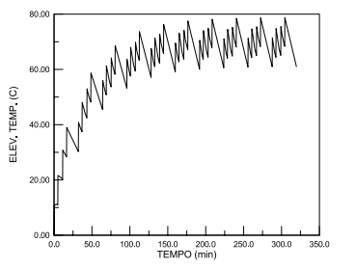
Análise Térmica
Exemplo ilustrativo:
Partindo diretamente o motor, tem-se:
Máxima temperatura = cerca de 80º C
Motor sobredimensionado?
Sobreaquecimento também influenciado pelo método de partida do motor.

Slide 22
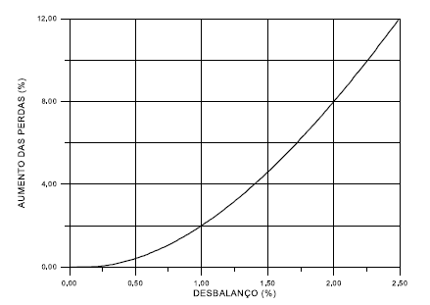
Desempenho dos Motores
A tensão aplicada ao motor pode influenciar significativamente o desempenho de um motor de indução trifásico:
Se a tensão é inferior à nominal, deve-se aumentar a corrente para manter o mesmo torque. Portanto, as perdas Joule aumentam.
Se a tensão é superior à nominal, as perdas por histerese e correntes parasitas de Foucault aumentam. Pode causar a saturação magnética do núcleo do motor.
Tensões desbalanceadas causam a
circulação de correntes desbalanceadas
que provocam o aumento das perdas
nos enrolamentos do motor e aquecimento
do núcleo, reduzindo sua vida útil.
Eficiência
e
Qualidade de Energia Elétrica!!

Slide 23
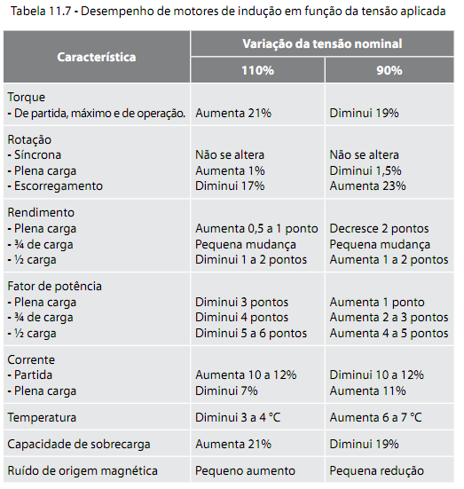

Slide 24
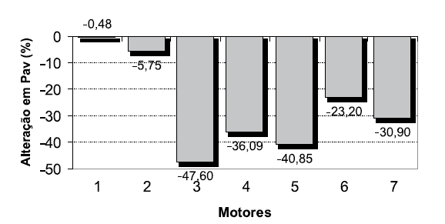
Aplicações Eficientes
Uso de soft starters na partida dos motores
Partida sequencial e não simultânea de vários motores
Verificação periódica do alinhamento dos acoplamentos
Limpeza e lubrificação dos mancais são de extrema importância:

Slide 25
Aplicações Eficientes
Motores operam em vazio por um longo período de tempo:
É viável desligá-los?
Sim, se o consumo na partida for menor que o consumo de energia enquanto o motor estiver ocioso.
Uma regra prática: quando o tempo ocioso for 10x maior que o tempo de partida.
Ou:
T_{V} é o tempo em vazio
T_{P} é o tempo de partida
k vale 2,50; 2,0 e 1,35 para as categorias N, H e D, respectivamente.

Slide 26
Motores de Alto Rendimento
São motores com alterações no seu projeto de forma a minimizar as perdas. Pode-se conseguir uma redução de até 30% das perdas em comparação aos motores padrão.
Algumas alterações de projeto são:
Aumento da seção dos condutores do estator com o projeto otimizado das ranhuras, e aumento das barras do rotor para reduzir as perdas por efeito Joule;
Utilização de chapas magnéticas de boa qualidade para reduzir as perdas no núcleo;
Otimização do projeto dos ventiladores para diminuir as perdas por ventilação;
Um grande potencial de aplicação desses motores é na faixa de potência de até 10 cv. Normalmente, esses motores são desprezados em estudos de eficiência energética, mas um levantamento confirma que eles respondem por cerca de 85% de todos os motores instalados.

Slide 27
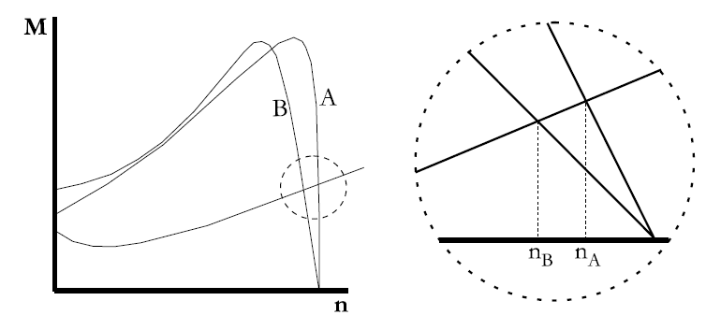
Motores de Alto Rendimento
Cuidados a serem observados:
Deve-se lembrar que motores de alto rendimento são mais caros do que os convencionais. Na determinação do benefício energético, deve-se considerar o número de horas de operação por ano. No caso de motores que apresentam baixo fator de utilização, dificilmente o uso de motores de alto rendimento será viável.
Acionamento de bombas e ventiladores: aumento de velocidade para acionar essas cargas. Como elas dependem do quadrado da velocidade, a potência elétrica dependerá do cubo. Portanto, o aumento da potência provoca a maior circulação de corrente, maior aquecimento etc. Logo, os reais benefícios da substituição devem ser cuidadosamente estudados. Em aplicações em que o aumento da velocidade resulte na redução do tempo de trabalho, pode-se ter uma vantagem.
A = motor de alto rendimento
B = motor convencional

Slide 28
Aplicações Eficientes
Aproveitamento da energia cinética no desligamento de grandes motores.
O controle de velocidade do motor de indução é uma alternativa eficiente para promover o controle do fluxo de fluidos em tubulações industriais. O método mais utilizado para controle de fluxo é o uso de válvulas de controle. No entanto, essas válvulas podem inserir perdas no processo.
Como exemplo, seja uma bomba centrífuga em que se deseja reduzir a vazão do fluido bombeado.

Slide 29
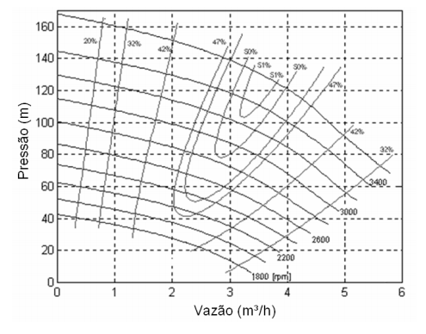
Aplicações Eficientes
A característica de operação da bomba é dada abaixo:

Slide 30
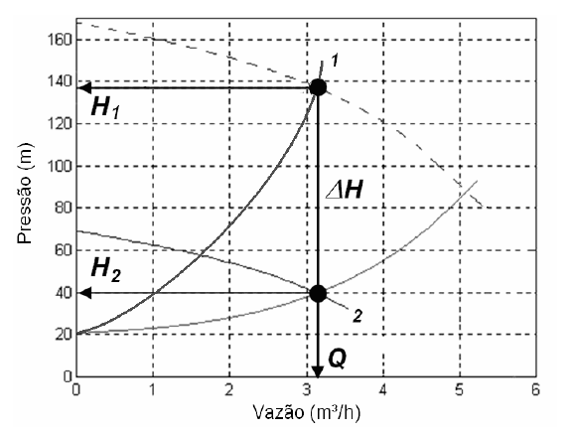
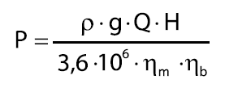
Aplicações Eficientes
Em detalhe:
Posição 1: aplicação da válvula de controle
Posição 2: redução da velocidade do motor, usando conversores de frequência
n₁
n₂

Slide 31
Aplicações Eficientes
A economia de energia com o uso do controle de velocidade pode ser estimada em função da diferença de pressão:

Slide 32
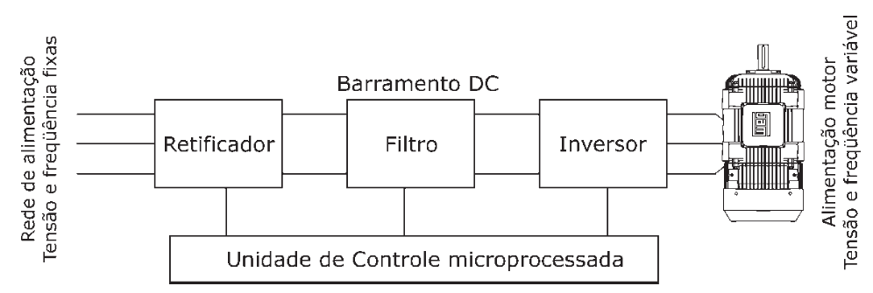
Aplicação de Conversores de Frequência
Os conversores de frequência se baseiam na variação da tensão e da frequência nos terminais do motor, de modo a manter o torque e o fluxo magnético constantes:
Como P = T x n, reduzindo-se n quando necessário, reduz-se a potência.
Esquema básico de um conversor de frequência:

Slide 33
Aplicação de Conversores de Frequência
Efeitos da variação da velocidade:
Conclusão:
A baixas frequências, o escorregamento é pequeno. O que acontece com as perdas por efeito Joule?
Acionamento com baixa frequência produz torque suficiente para acionar qualquer carga

Slide 34
Aplicação de Conversores de Frequência
A forma de onda da tensão fornecida ao motor não é inteiramente senoidal.
Isso implica no aumento das perdas no rotor em torno de 15%.
No entanto, a economia de energia que a aplicação do conversor pode proporcionar supera esse aumento das perdas.
Logo, é necessário verificar se o motor possui capacidade de reserva para acomodar esse aumento de 15 % de perdas.
Para projetos novos, a potência do motor pode ser calculada de acordo com a equação abaixo:
P_{ei} = potência mínima solicitada ao eixo do rotor, em cv
n_{mi} = velocidade mínima do motor correspondente à potência mínima solicitada, em rpm

Slide 35
Estudos de Caso
Taciana V. de Menezes et al. Avaliação de Projeto de Eficiência Energética Envolvendo Qualidade de Energia: Estudo de Caso da COMUSA. XIX SNPTEE (Seminário Nacional de Produção e Transmissão de Energia Elétrica), 2007.
Problema: COMUSA possui duas estações de tratamento de água em que o controle de pressão e vazão eram feitos por meio de controle manual com válvulas. O resultado disso eram picos desnecessários de vazão, aumento de vazamentos e de perdas de água.
Proposta: instalar conversores de freqüência nos motores para que o controle de vazão fosse feito por eles.
Resultados:

Slide 36
Estudos de Caso
Mário César do Espírito Santos Ramos et al. Implementação de Motores de Alto Rendimento em uma Indústria de Alimentos: Estudo de Caso. VIII SNPTEE (Seminário Nacional de Produção e Transmissão de Energia Elétrica), 2005.
Problema: grande quantidade de motores elétricos antigos e mal dimensionados em uma indústria de alimentos, ocasionando um grande desperdício de energia.
Proposta: redimensionar os motores, utilizando máquinas de alto rendimento.
Resultados:
Motor para acionamento de bomba centrífuga em torres de resfriamento de água: 100 cv, 4 pólos, 380 V, 8000 h/ano.
Motor antigo: potência média de 64,02 kW com f. de potência de 0,85
Motor novo: potência média de 61,17 kW com f. de potência de 0,80
Retorno do investimento em 18 meses
Motor para acionamento de um exaustor de gases de caldeira a lenha: 8000 h/ano
Motor antigo: 200 cv, 6 pólos, 380 V – sobredimensionamento verificado: potência média de 62,55 kW com f. potência de 0,66. (valores medidos)
Motor novo: 75 cv – potência média de 55,45 kW, com f. potência 0,86.
Retorno do investimento em 8 meses.

Slide 37
Exercício
No almoxarifado de uma indústria existem dois motores de indução trifásicos com as seguintes características nominais:
• Motor 1: 3,0 cv – 220 V – 2 polos – 3492 rpm – rendimento igual a 88%;
• Motor 2: 3,7 cv – 220 V – 2 polos – 3492 rpm – rendimento igual a 85%.
Necessita-se acionar uma bomba centrífuga, que opera com carga variável. Durante parte do seu ciclo de operação, a bomba deve operar com carga mínima, solicitando uma potência no eixo do motor igual a 2,75 cv, com velocidade de 3000 rpm. Determine:
(a) Qual dos motores (Motor 1 e Motor 2) deve ser escolhido para esse acionamento, sabendo que o motor escolhido deve ser acionado por um conversor de frequência.
(b) Durante 3000 horas, a bomba centrífuga deve operar com uma vazão reduzida de líquido igual a 4,7 m3/h. Para isso, existem duas possibilidades apresentadas na tabela abaixo. O “Estado 1” corresponde à operação da bomba com válvulas de restrição, ao passo que o “Estado 2” corresponde à operação com conversor de frequência. Determine a potência elétrica demandada pelo motor nos dois estados e a energia elétrica economizada pelo emprego do conversor de frequência em relação ao emprego das válvulas de restrição. Utilize os dados do motor elétrico selecionado no item anterior.
Estado | Q (m³/h) | H (m) | η_{b} (%)
1 | 4,7 | 84 | 42
2 | 4,7 | 50 | 32
Características de operação da bomba.
Dados: massa específica do líquido igual a 1000 kg/m³ e aceleração da gravidade igual a 9,8 m/s²

